Slide 1
SÉANCE E1 · MODULE 7
Entrer dans le bureau, et enregistrer son message
Deux productions orales dans la même séance : une demande de congé menée jusqu'à la confirmation écrite, puis un message d'accueil de trente secondes, enregistré pour de vrai.
75 minutes · Le travail par écrit
Notes:
Avant-dernière séance. Rendre les billets de D2 et en lire deux à voix haute, sans nommer les auteurs. Le groupe dit lequel il aurait aimé recevoir, et pourquoi. C'est la meilleure entrée en matière possible.

Slide 2
OBJECTIFS DE LA SÉANCE
À la fin, je serai capable de…
1
demander un congé en donnant les deux dates dès la première phrase ;
2
proposer soi-même une solution de remplacement ;
3
poser ses questions à l'intérieur d'une phrase ;
4
enregistrer un message d'accueil de trente secondes, en six morceaux.
E1 · Le travail par écrit
2
Notes:
Lire les objectifs à voix haute. Y revenir au billet de sortie.

Slide 3
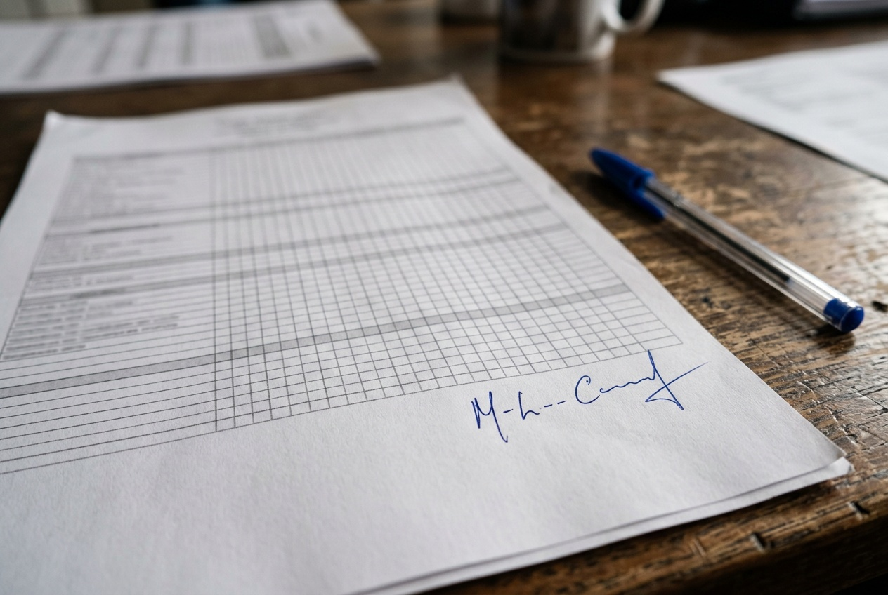
PRÉPARATION
Vous entrez dans le bureau de votre chef d'équipe. Quelle est votre première phrase ?
Commencez-vous par la raison, ou par les dates ?
Combien de dates faut-il donner ?
Qui répond au téléphone pendant votre absence ?
Que demandez-vous avant de sortir du bureau ?
E1 · Le travail par écrit
3
Notes:
Laisser deux minutes d'écriture avant de discuter. Presque tout le monde commence par la raison ; presque tout le monde devrait commencer par les dates. La démonstration est plus forte si elle vient d'eux.

Slide 4
LE JEU DE RÔLE
L'assistant joue Ghislain Marcoux
Trois situations au choix
Il ne facilite rien
Déplacer une semaine de vacances · une convocation à l'école lundi matin · quatre jours sans solde en février.
Il ne donne aucun renseignement avant qu'on le lui demande, ni le formulaire, ni le délai, ni ce qui est payé.
Il veut deux dates et un remplacement
Il n'accorde jamais rien de vive voix
« La semaine prochaine » ne lui suffit pas, et il attend une proposition pour l'accueil, pas un haussement d'épaules.
Il renvoie au formulaire et à la paie, et il dit quand la réponse viendra.
E1 · Le travail par écrit
4
Notes:
Faire essayer les deux rôles. Jouer le chef d'équipe apprend autant que jouer l'employé : c'est en refusant une demande vague qu'on comprend ce qui manque à la sienne.

Slide 5
SEPT CHOSES À OBTENIR
Avant de sortir du bureau
CE QU'ON DIT
CE QU'ON DEMANDE
La demande, en une phrase, avec les dates
Ce qu'il faut remplir
La date du retour au travail
À qui l'envoyer
Qui vous remplace, et quand
Le délai à respecter
Ce qui est payé, et ce qui ne l'est pas
Une confirmation écrite
E1 · Le travail par écrit
5
Notes:
La dernière ligne est celle qui distingue une demande réussie d'une demande oubliée. Le rappeler avant de lancer le jeu de rôle.

Slide 6
PHRASES À RÉEMPLOYER
Ce que vous avez appris cette semaine
Reprenez ces formes pendant le jeu de rôle.
1
Annoncer avec les deux dates
2
Poser une question poliment
3
Demander ce qui est payé
4
Annoncer la suite au futur
5
Rapporter ce qu'on vous a dit
6
Réclamer la trace écrite
E1 · Le travail par écrit
6
Notes:
Projeter cette diapositive pendant tout le jeu de rôle : les élèves y reviennent d'eux-mêmes quand ils cherchent une formulation.

Slide 7
CORRECTION
Ce que vous avez appris cette semaine
Correction — on lit la réponse, on ne commente pas l'erreur.
1
Annoncer avec les deux dates » Je voudrais prendre congé du lundi 19 au vendredi 23, et revenir le lundi 26.
2
Poser une question poliment » Je voudrais savoir combien de jours il me reste.
3
Demander ce qui est payé » J'aimerais savoir si cette journée-là est payée.
4
Annoncer la suite au futur » Kevin prendra les appels de l'avant-midi et Amel répondra l'après-midi.
5
Rapporter ce qu'on vous a dit » Sylvie dit que le formulaire doit être signé.
6
Réclamer la trace écrite » Est-ce que je recevrai une confirmation par courriel ?
E1 · Le travail par écrit
7
Notes:
Corriger en groupe. Donner la bonne réponse, sans revenir sur qui s'est trompé.

Slide 8
LE MESSAGE D'ACCUEIL : SIX MORCEAUX, TRENTE SECONDES
L'établissement puis vous · l'absence sans la raison · trois choses demandées · le rappel au futur · la porte de sortie · la politesse.
On l'écrit d'abord, on le lit à voix haute, puis on l'enregistre. Un message qui dépasse quarante secondes perd la moitié de ceux qui appellent.
E1 · Le travail par écrit
8
Notes:
Rendre les billets de B1 : c'est le brouillon du message. Laisser dix minutes de réécriture avant de passer à l'enregistrement.

Slide 9
AVANT D'ENVOYER
Écoutez-vous comme si vous appeliez
Six questions à se poser avant d'envoyer l'enregistrement.
1
Sait-on quel établissement on a joint ?
2
Sait-on à qui on parle ?
3
Dit-on pourquoi vous êtes absent ?
4
Demande-t-on trois choses, pas cinq ?
5
Le rappel est-il au futur simple ?
6
Y a-t-il une porte de sortie ?
E1 · Le travail par écrit
9
Notes:
Faire enregistrer dans le module, écouter, corriger, réenregistrer, puis demander la rétroaction de l'assistant. Les élèves rapides peuvent enregistrer le second message : celui de la semaine d'absence.

Slide 10
CORRECTION
Écoutez-vous comme si vous appeliez
Correction — on lit la réponse, on ne commente pas l'erreur.
1
Sait-on quel établissement on a joint ? » dans les cinq premières secondes
2
Sait-on à qui on parle ? » votre nom et votre fonction
3
Dit-on pourquoi vous êtes absent ? » il ne faut pas — vérifiez
4
Demande-t-on trois choses, pas cinq ? » nom, numéro, raison
5
Le rappel est-il au futur simple ? » je vous rappellerai
6
Y a-t-il une porte de sortie ? » pour une urgence, faites le poste…
E1 · Le travail par écrit
10
Notes:
Corriger en groupe. Donner la bonne réponse, sans revenir sur qui s'est trompé.

Slide 11
BILLET DE SORTIE
Après votre enregistrement : notez la chose que vous avez corrigée entre la première et la deuxième prise.
Un mot de trop, une phrase trop longue, un morceau oublié.
C'est cette chose-là que vous surveillerez la prochaine fois.
E1 · Le travail par écrit
E1 · Le travail par écrit
11
Notes:
Le billet fait porter l'attention sur le geste de se réécouter, qui est l'apprentissage réel de la séance. Le relire en E2.

